Slide 1
Daily Report
陳泓量
2007072 / TC
2020.08.20

Slide 2
今日專案進度
1.覆寫recipe txt檔完成
2.卡關:網頁sever負載過大，
網頁跑不出來

Slide 3
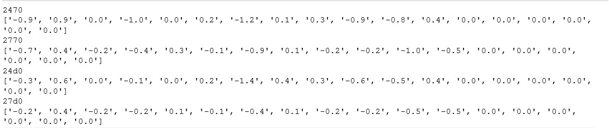
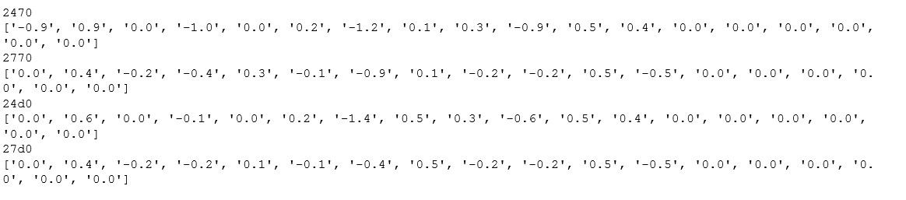
覆寫recipe紀錄測試
並寫入文字檔
原recipe
新recipe

Slide 4
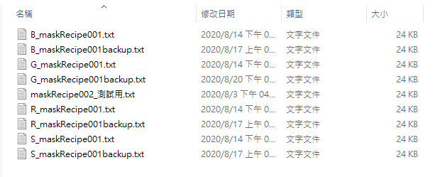
Loader下來的檔案

Slide 5
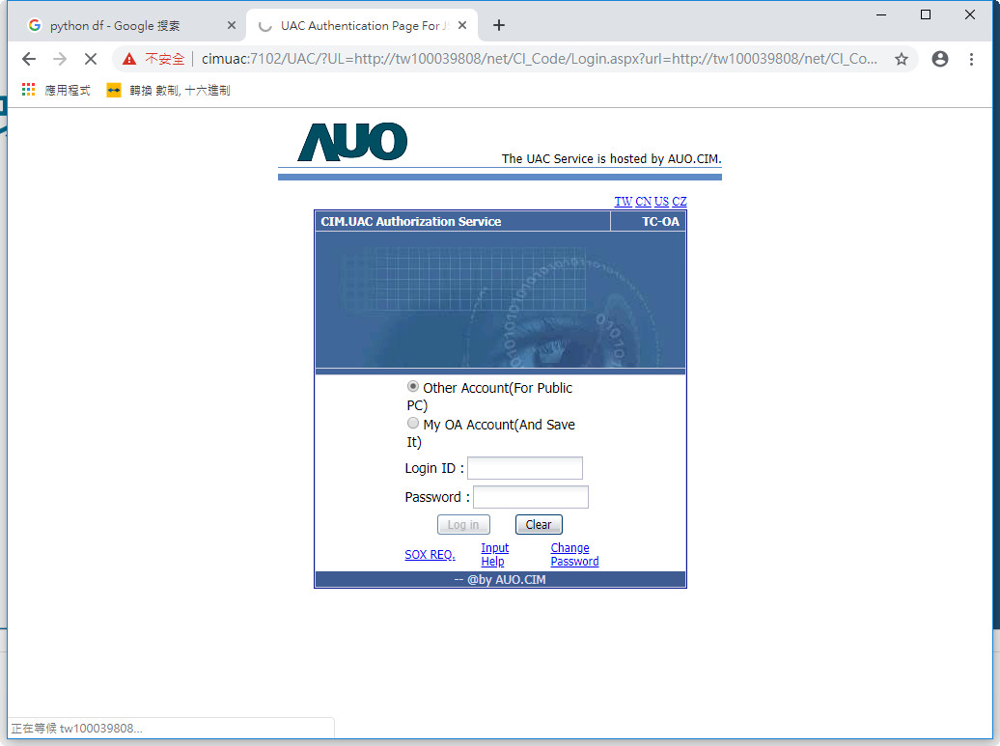
網頁跑不出來

